Slide 1
A MODALIDADE MISTA DE APRENDIZAGEM UTILIZANDO A ARTE DIGITAL COLABORATIVA INTEGRADA AO CURRÍCULO DA EDUCAÇÃO DE JOVENS E ADULTOS
20° CIAED - Congresso Internacional ABED de Educação a Distância
Curitiba
06-09 de Outubro de 2014
Lucio Teles – Faculdade de Edução
Universidade de Brasilia - UnB
------

Slide 2
A Educação de Jovens e Adultos – EJA - é um grande desafio para a sociedade brasileira
Populacao do pais com 200 milhões de habitantes e destes, um total de 65 milhões – um terço da população não completaram o ensino básico
O Estudante EJA: aquele que trabalha de dia e estuda a noite
Taxa de presença – taxa de evasão
Taxa de evasão: 60 a 70%

Slide 3
Projeto PROEJA-Transiarte
Produção de arte digital colaborativa como forma de aprendizagem curricular
Transiarte como uma variedade de ciberarte
Trabalho de grupo colaborativo
Desenvolvimento de uma identidade cultural de grupo
Suporte ao processo de aprendizagem curricular
Postada e modificada no ciberespaço (Creative Commons)

Slide 4
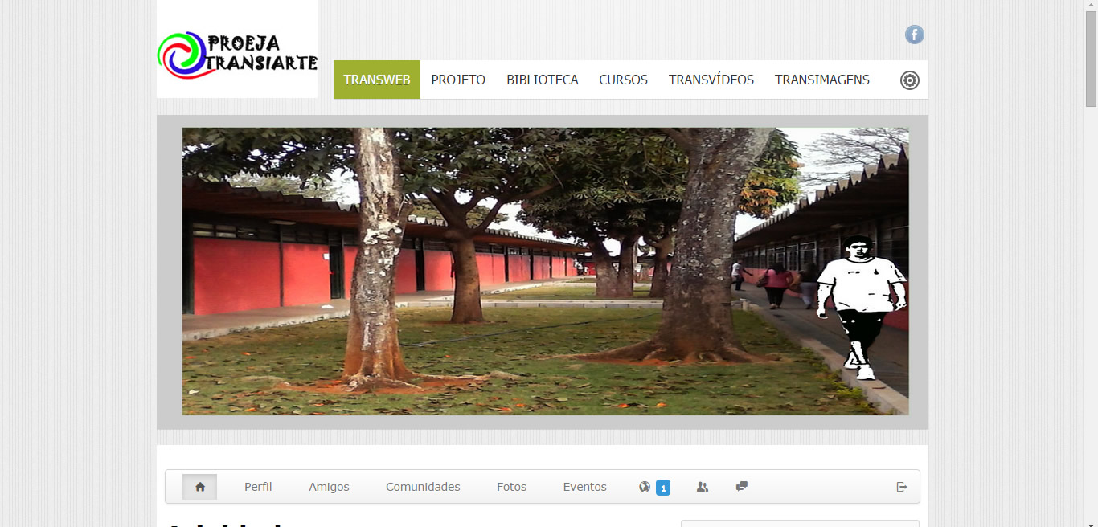
Fi
Fig. 1 – Site www.proejatransiarte.ifg.edu.br

Slide 5
Este modelo de trabalho facilita a motivação e promove inclusão digital dos participantes
Apoia a criatividade dos alunos a partir da producao da arte digital como videoclipes artisticos, musicas criadas por alunos, poemas digitais, todos no formato colaborativo
Conteúdo produzido se relaciona com areas curriculares como em matematica, física, historia, biologia, outras
Produções são efetuadas a partir da experiencia e vivencia dos alunos
Estudantes acessam o trabalho de casa ou LAN houses para ler e discutir novamente na sala de aula
------

Slide 6
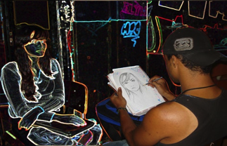
Fig. 2 A produção da transiarte

Slide 7
Pergunta da pesquisa
O processo de pesquisa-ação implementado pelo projeto PROEJA-Transiarte promoveu mudanças na Escola EJA? Se sim, como foram identificadas estas mudanças?
Metodologia de pesquisa: Pesquisa ação (Lewin, 1946; Barbier, 2007) que promove mudança em ambientes sociais e educacionais
Coleta de dados: observacao participante, diario de bordo, analise da producao artistica dos participantes
Dois vídeos produzidos pelos estudantes são discutidos: no currículo de historia e geografia

Slide 8
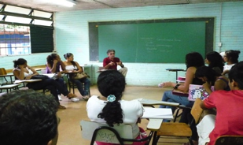
FIG. 3 O professor de historia discute a produção do video “Encontro de Gerações”

Slide 9
A evasão nas salas de aula do transiarte foram de 25%
(inferior à evasão da escola de 70%)
A Escola se transformou e no momento outras cinco escolas EJA solicitam a participação no projeto PROEJA-Transiarte Análise de dois videos produzidos nas disciplinas de História e
Geografia.
Historia: um candango relata sua historia de chegada a Brasília
em 1958 e o que fez na construcao da cidade. No curriculo está
o Periodo da historia do Brasil de JK, de 1956 a 1961.
Geografia: um problema local que atinge a escola, um esgoto
Aberto que causa mal cheiro é localizado e sao discutidos as noções de espaço, localização do esgoto, longitude e latitude

Slide 10
Referências
ANGELIM, Maria; HILÁRIO, Reis ; BRUZZI, Rita. A Pesquisa-ação no PROEJA-Transiarte. In CASTIONI, Remi; HILÁRIO, Reis & TELES, Lúcio (2012). PROEJA-Transiarte: Construindo Novos Sentidos para a Educação de Jovens e Adultos Trabalhadores. Brasília: Editora Verbena.
BARBIER, Renée (2007). A pesquisa-ação. Brasília: LiberLivro Editora.
LEWIN, Kurt. Action Research and Minority Problem. Journal of Social Issues Volume 2, Issue 4, pages 34–46, November 1946
MACHADO, Arlindo (2005). Arte e mídia. Rio de Janeiro: Zahar Editor.
SANTAELLA, Lucia (2008). Navegando no ciberespaço. São Paulo: Editora Paulus.
Teles, I. Garland, and X. Wang, Fostering Creativity Through Cross-Disciplinary Collaboration in an Online Dance Course. Proceedings of the CSCL - Computer Supported Collaborative Learning Conference, 1999, Palo Alto, CA.
Thomas, D. and Seely Brown, J. A new culture of learning . Lexignton, KY: Douglas and Seely Brown. 2011, ISBN: 13:978-1456458881
VENTURELLI, Suzete and TELES, L. (2008). Introdução à Arte Digital. Brasília: Creative Commons Brasil. Availabe at http://www.fe.unb.br/quem-e-quem/docentes/l/lucioteles/minhas- publicacoes/artedigital.pdf/view Accessed on 18/03/2014.
ZIM, Aline. Criando Transiarte: a produção do vídeo Tribus. In CASTIONI, Remi; HILÁRIO, Reis & TELES, Lúcio 2012). PROEJA-Transiarte Construindo novos sentidos para a educação de jovens e adultos trabalhadores. 1. ed. Brasília: Editora Verbena, 2011.

